Slide 1
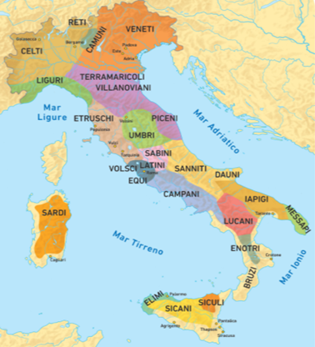
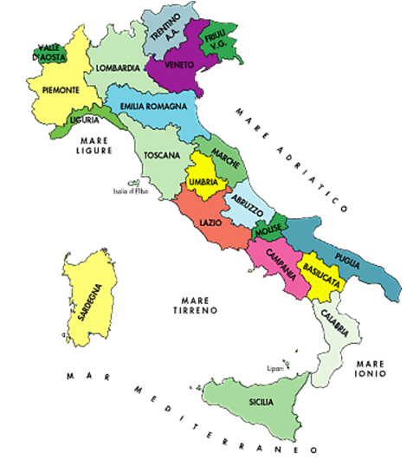
I popoli dell’ Italia antica
Classe 5D Ins. Anna Toscano

Slide 2
Le civiltà italiche
https://dbookeasy.giuntiscuola.it/app/books/GIAC90_75556W/media?part=2

Slide 3
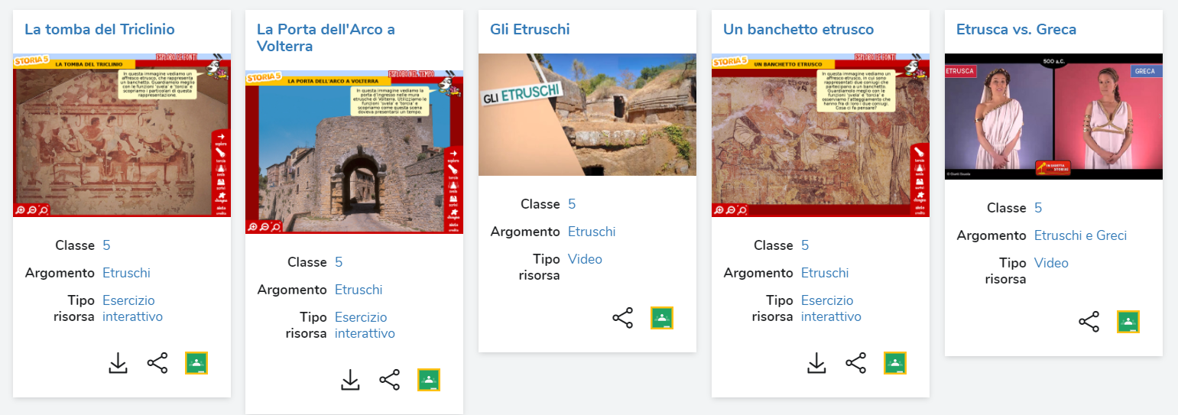
https://dbookeasy.giuntiscuola.it/app/books/GIAC90_75556W/media?part=4

Slide 4
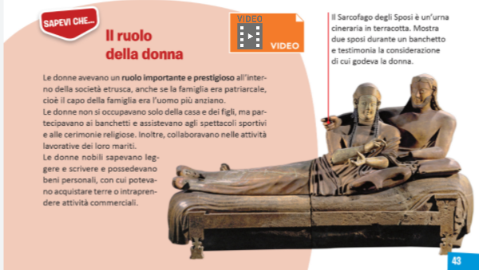
ATTIVITA’
In diretta dalla storia
La donna etrusca | La donna greca | La donna odierna

Slide 5
In diretta dalla storia
https://dbookeasy.giuntiscuola.it/app/books/GIAC90_75556W/pdf/43

